Slide 1
Chọn từ ngữ để hoàn thiện câu và viết câu vào vở:
chạy nhanh
dỏng tai
thính tai
Chú mèo nghe tiếng chít chít của lũ chuột.
(…)
dỏng tai

Slide 2
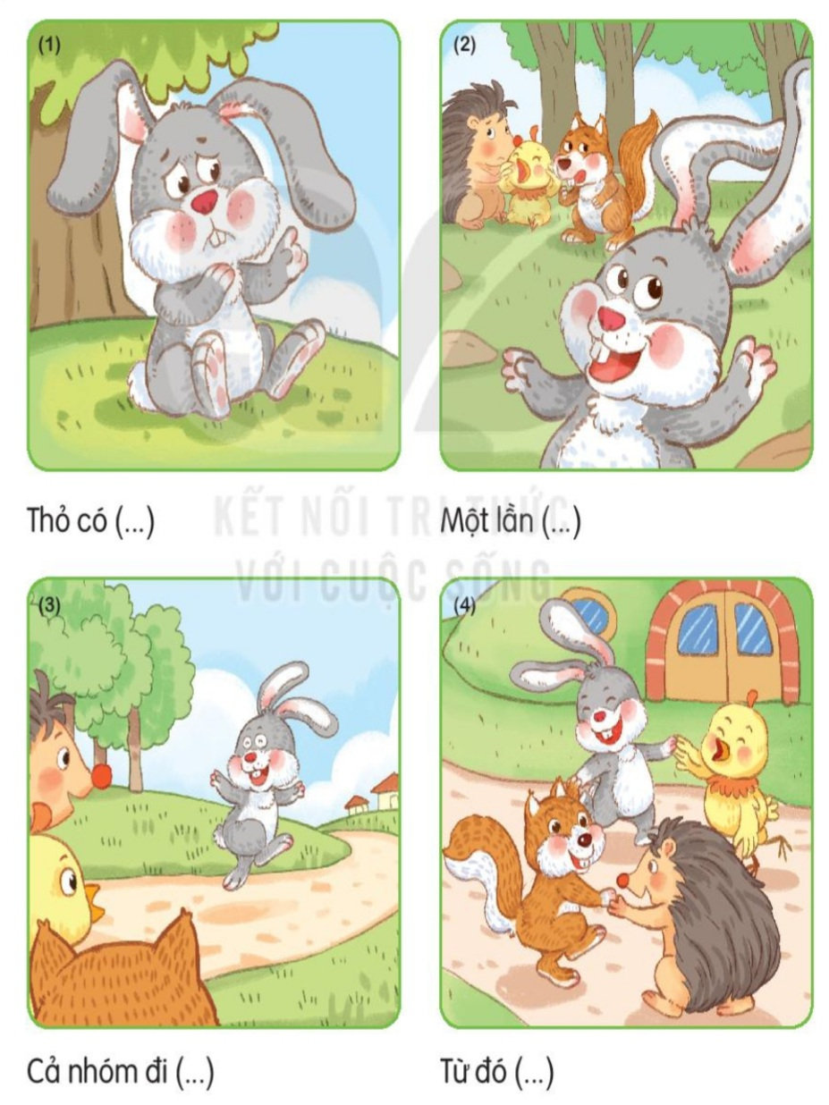
Quan sát tranh và kể lại câu chuyện:
“ Đôi tai xấu xí”

Slide 3
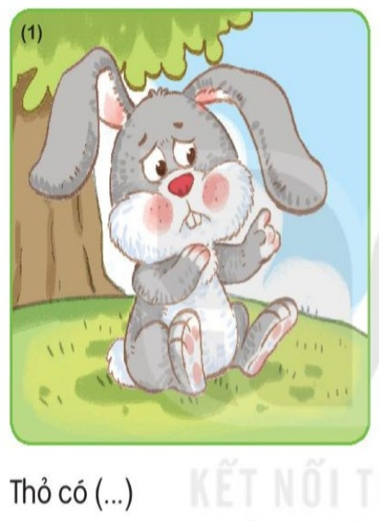

Slide 4
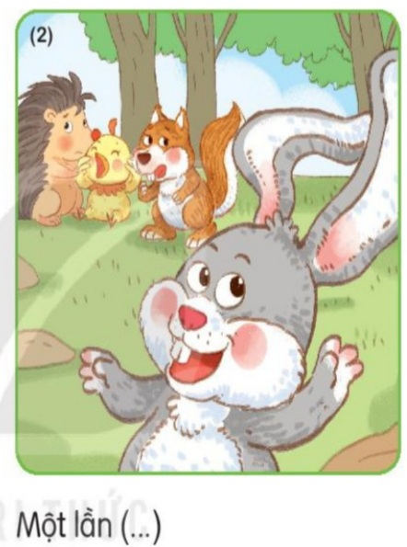

Slide 5
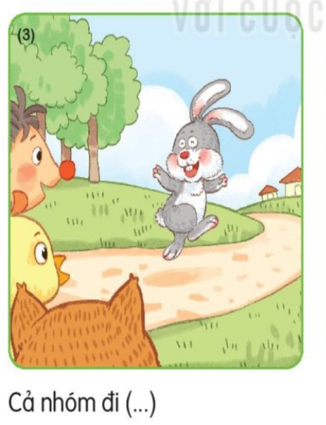

Slide 6
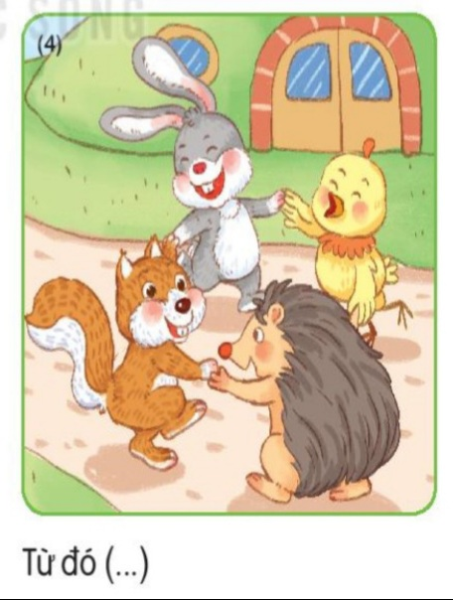

Slide 7
Quan sát tranh và kể lại câu chuyện:
“ Đôi tai xấu xí”

